Slide 1
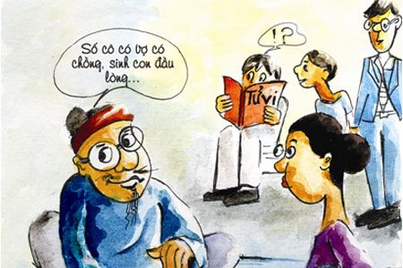
KHỞI ĐỘNG
Em hãy trả lời câu hỏi sau:
Em hãy chia sẻ trước lớp những bài ca dao mà em biết.

Slide 2
Tiết 62. Văn bản 3
CHÙM CA DAO TRÀO PHÚNG

Slide 3
NỘI DUNG BÀI HỌC
I. Tìm hiểu chung
Tìm hiểu Ca dao
II. Tìm hiểu chi tiết
III. Kết luận theo thể loại
Bài ca dao số 1
Bài ca dao số 2
Bài ca dao số 3
Ngôn ngữ
Bố cục

Slide 4
I. TÌM HIỂU CHUNG

Slide 5
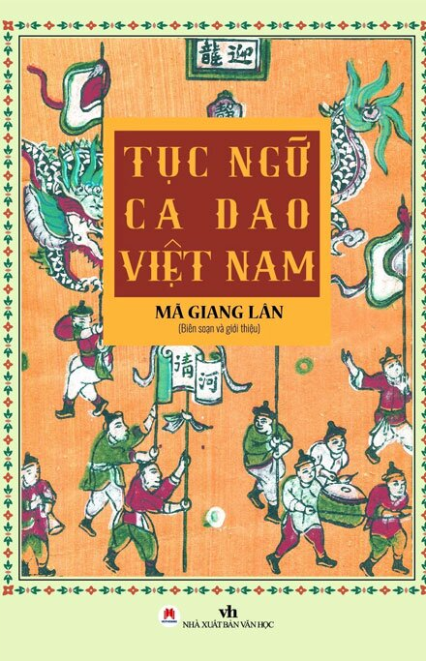
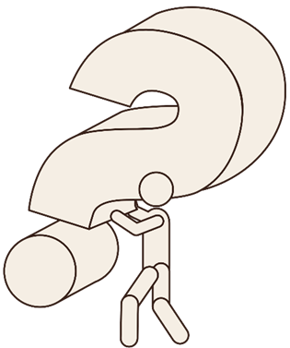
HOẠT ĐỘNG NHÓM
Em hãy trả lời câu hỏi sau:
Hãy trình bày hiểu biết của em về ca dao (khái niệm, đặc điểm, vai trò…)?

Slide 6
Ca dao
Là một thể thơ dân gian Việt Nam được truyền miệng dưới dạng lời thoại không theo một nhịp điệu cụ thể nào.
Thường được viết theo thể thơ lục bát để dễ nhớ.
Bộc lộ tâm tình, tình cảm của người nói, người viết về mọi đề tài trong cuộc sống.
Có ý nghĩa quan trọng trong đời sống sinh hoạt sản xuất.
Là “món ăn tinh thần” giúp người dân giải tỏa căng thẳng và những mệt mỏi sau phút giây làm việc vất vả.

Slide 7
II. TÌM HIỂU CHI TIẾT

Slide 8
Đội 1. Bài 1
Đội 2. Bài 2
Đội 3. Bài 3
Bài ca dao số 1 nói về hoạt động nào của con người? Em căn cứ vào đâu để nhận biết điều đó?
Bài ca dao số 1 phê phán đối tượng nào? Tại sao đối tượng đó lại bị phê phán?
Bài ca dao số 2 tạo dựng sự tương phản, đối nghịch dựa trên yếu tố nào?
Bài ca dao này đã thể hiện tính cách gì của mèo và quan hệ như thế nào giữa mèo với chuột?
Ở bài ca dao số 3, anh học trò đem bán những thứ gì để có tiền dẫn cưới?
Hãy nhận xét về đồ dẫn cưới của anh học trò nghèo. Có thể có những điều này trong thực tế không?
Bài ca dao số 3 lên án hủ tục gì? Cách lên án có tạo ra sự căng thẳng không? Vì sao?

Slide 9
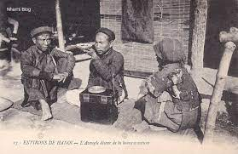
1. Bài ca dao số 1
Hoạt động của những người thầy bói dởm, hành nghề mê tín.
Chi tiết mê tín và “hư ảo”:
tiếng trống, tiếng chiêng “chập chập” , “cheng cheng”.

Slide 10
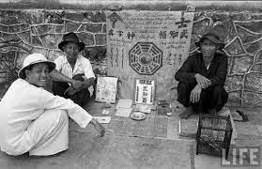
Bài ca dao
Là những lời mỉa mai, châm biếm với những người bói toán dởm.
Là những lời dụ dỗ, mê tín mang tính chất lừa người và chuộc lợi về bản thân của tên thầy bói.
Là lời cảnh báo và khuyên nhủ những người tin vào những thứ mê tín như trong bài ca dao.

Slide 11
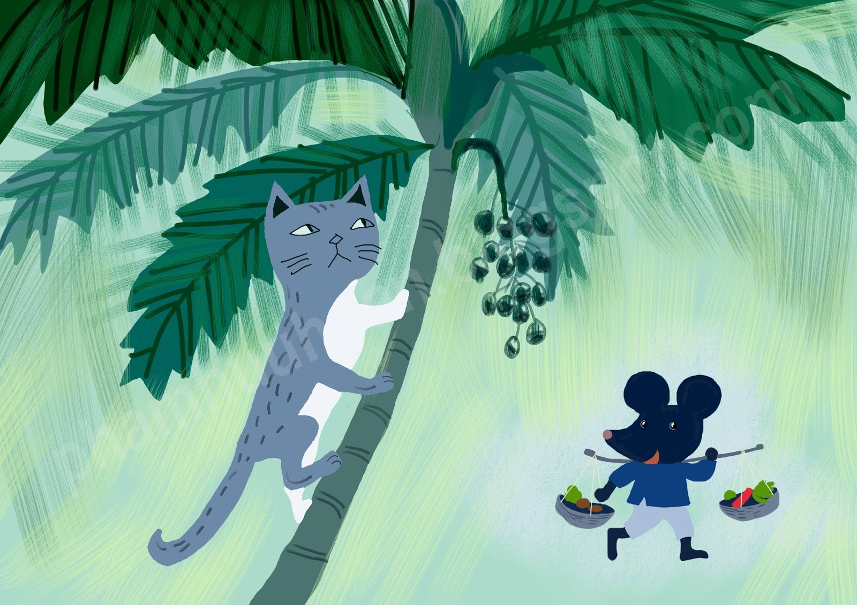
2. Bài ca dao số 2
Tạo dựng sự tương phản, đối nghịch dựa trên hai nhân vật: mèo - chuột.
Phản ánh sự giả tạo của con mèo và sự khôn ngoan của chú chuột.
Trong xã hội còn kẻ mạnh ức hiếp người yếu.
Kẻ mạnh thường ngụy trang tinh vi bằng bộ mặt giả nhân giả nghĩa.

Slide 12
3. Bài ca dao số 3
Anh học trò đem bán bể, bán sông để có tiền dẫn cưới.
Nghèo thì bán bể bán sông
Anh cũng cố cưới lấy công ra vào
Cưới em trăm tám ông sao
Trăm tấm lụa đào mươi cót trầu cau
Cưới em một trăm con trâu
Một nghìn con lợn, bồ câu tám nghìn
Cưới em tám vạn quan tiền
Để làm tế lễ gia tiên ông bà
Cưới em một chĩnh vàng hoa
Mười chum vàng cốm bạc là trăm nong
Cưới em ba chum mật ong
Mười thúng mỡ muỗi ba nong quýt đầy…
Lễ vật cưới.
Những điều này là phi thực tế, đó là cách anh học trò nghèo chế giễu hủ tục thách cưới.

Slide 13
Bài ca dao số 3
Lên án hủ tục thách cưới.
Cách lên án đó có phần hài hước, dí dỏm nên không tạo ra sự căng thẳng.
Anh học trò không thương lượng giảm bớt mà thậm chí lễ vật của anh còn có vẻ vượt mấy lần yêu cầu của cô gái đề ra.
Dẫn hơn số lễ vật mà cô gái yêu cầu cũng thể hiện sự trân trọng của chàng trai đối với cô gái mà anh yêu.

Slide 14
III. KẾT LUẬN THEO THỂ LOẠI

Slide 15
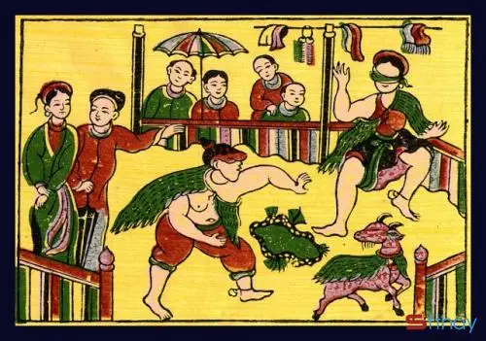
Em hãy trả lời câu hỏi sau:
Trình bày nhận xét của em về bố cục, ngôn ngữ trong văn bản “Chùm ca dao trào phúng”.

Slide 16
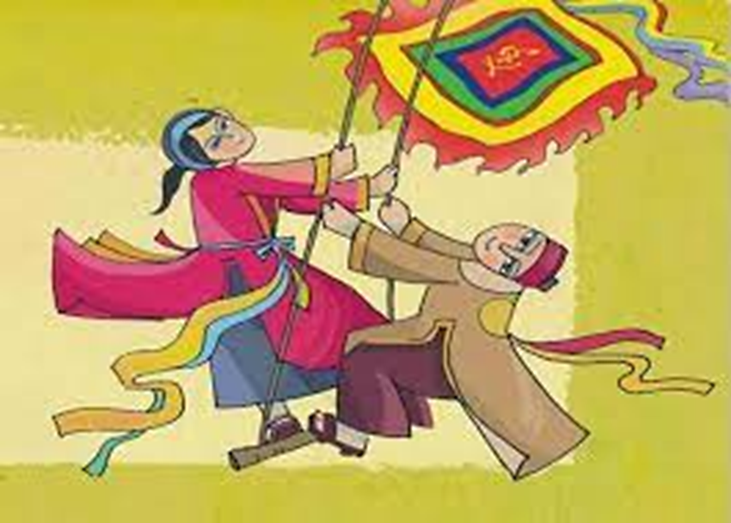
1. Ngôn ngữ
Giản dị, gần gũi.
Giọng điệu tự sự.

Slide 17
2. Bố cục
Văn bản gồm 3 câu chuyện khác nhau.
Mỗi câu chuyện được viết và trình bày tuân theo bố cục của một bài ca dao.
Bài ca dao 1 nói về những người thầy bói rởm, hành nghề mê tín.
Bài ca dao 2 nói về sự giả tạo của con mèo và sự khôn ngoan của chú chuột.
Bài ca dao 3 nói về việc dẫn cưới và thách cưới của nam nữ thời xưa.

Slide 18
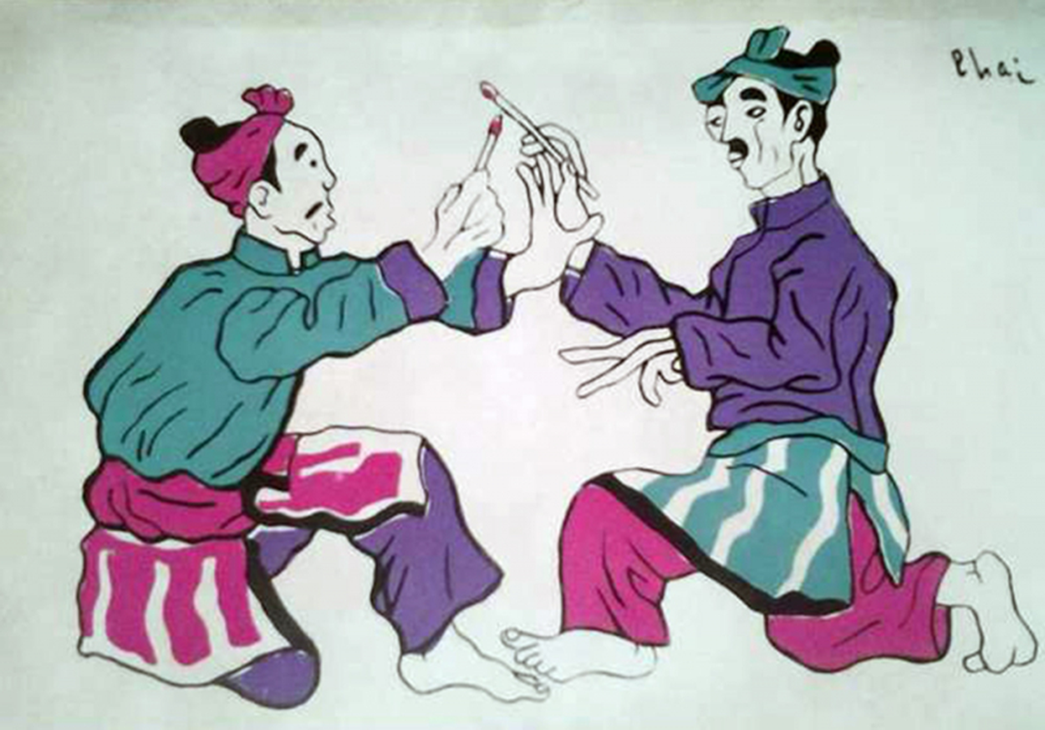
LUYỆN TẬP
Nhiệm vụ 1:
Trả lời câu hỏi trắc nghiệm

Slide 19
Câu hỏi 1: Bài ca dao số 1 nói về điều gì?
A. Hoạt động của những người thầy bói
C. Vai trò của thầy bói trong nghi thức cúng lễ
B. Hoạt động của những người thầy bói dởm, hành nghề mê tín
D. Phê phán sự ham ăn của thầy bói

Slide 20
Câu hỏi 2: Bài học được rút ra từ bài ca dao 1 là:
A. Khuyên nhủ mọi người không nên sa vào mê tín dị đoan
C. Không nên đem nhiều đồ ăn mang lên để cúng lễ
B. Khuyên nhủ mọi người phải xem xét, suy nghĩ thật kĩ trước khi lựa chọn thầy bói
D. Tất cả các đáp án trên đều đúng

Slide 21
Câu hỏi 3: Ở bài ca dao số 2, có thể hiểu mèo là hình ảnh đại diện cho điều gì?
A. Sự thân thiện
C. Sự mạnh mẽ
B. Thói đạo đức giả
D. Thói sĩ diện

Slide 22
Câu hỏi 4: Bài ca dao số 2 đã phản ánh điều gì?
A. Sự giả tạo của con chuột và sự khôn ngoan của chú mèo
C. Sự giả tạo của con mèo và sự khôn ngoan của chú chuột
B. Sự hoà thuận giữa chuột và mèo
D. Cả chuột và mèo đều mang những nét giả tạo và trong một số tình huống, chúng rất khôn ngoan

Slide 23
Câu hỏi 5: Nhận xét nào sau đây là đúng về đồ dẫn cưới của anh học trò nghèo trong bài ca dao số 3?
A. Những đồ dẫn cưới này thể hiện bên đằng trai rất cẩn thận, chu đáo trong khâu chuẩn bị
C. Đây là những món đồ có thể dễ dàng tìm mua ở bất cứ đâu
B. Anh học trò nghèo rất tâm lí trong việc chuẩn bị đồ dẫn cưới
D. Đây là những món đồ rất khó để có và thậm chí là không thể mua được

Slide 24
Câu hỏi 6: Bài ca dao số 3 đã lên án điều gì?
A. Hủ tục thách cưới
C. Sự keo kiệt, bủn xỉn của con người
B. Hủ tiệc ma chay
D. Sự tham lam của con người

Slide 25
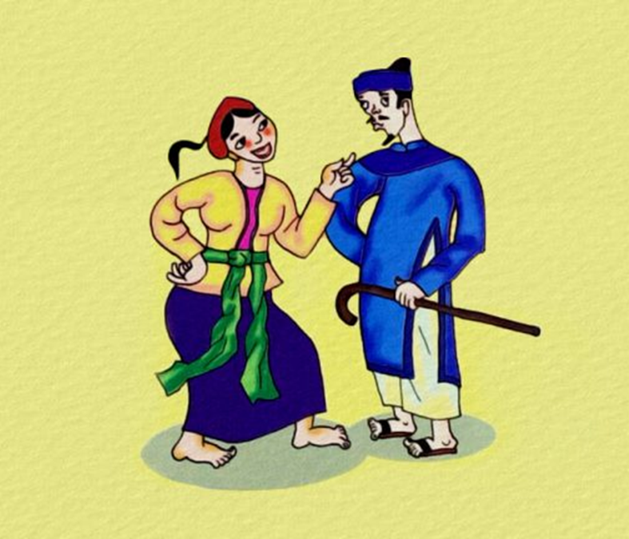
VẬN DỤNG
Em hãy trả lời câu hỏi sau:
Viết một bài văn phân tích một trong ba bài ca dao của văn bản “Chùm ca dao trào phúng”.

Slide 26
HƯỚNG DẪN VỀ NHÀ
Ôn tập Văn bản
Chùm ca dao trào phúng
Soạn Thực hành tiếng Việt
Nghĩa tường minh và nghĩa hàm ẩn của câu

